Slide 1
KEMIJA in TOMO
Marina Trost, Marta Lukanec
Gimnazija Vič

Slide 2
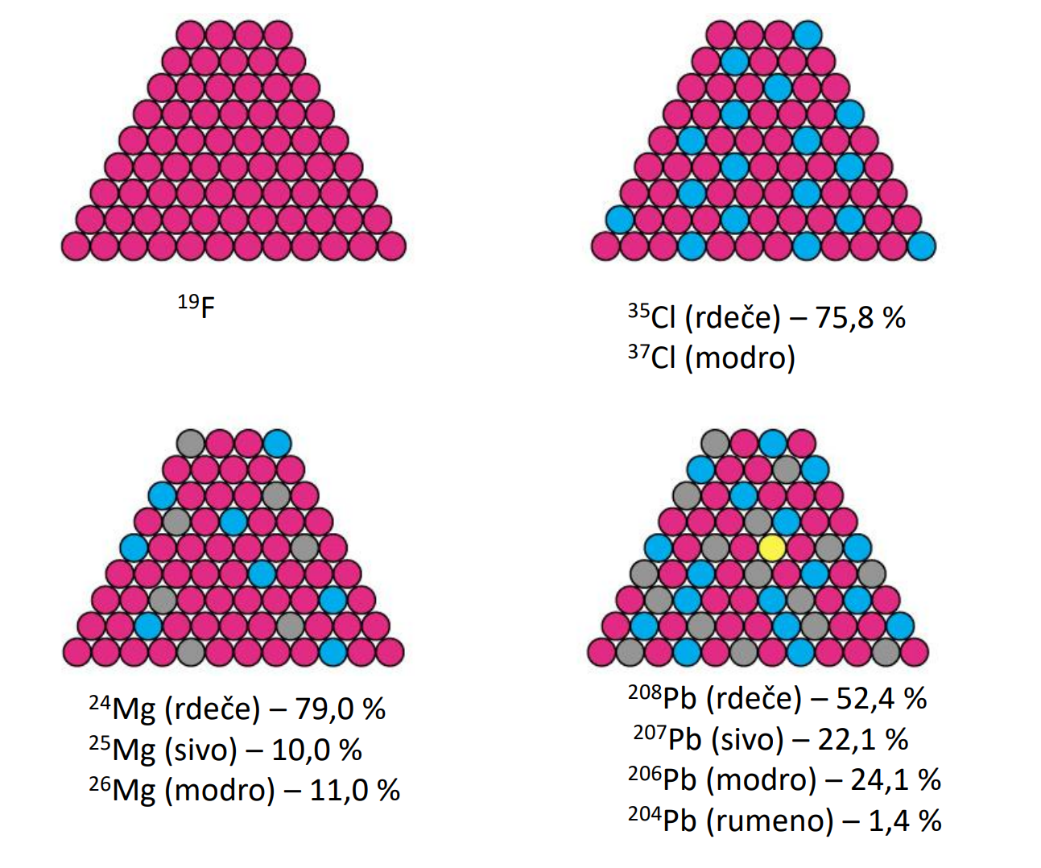
Kemija
Računanje relativne atomske mase
Izotopi posameznih elementov in njihova pojavnost v naravi
Petrucci, R. H., et al., General Chemistry: Principles and Modern Applications, Pearson Canada Inc., 10. izd., Toronto, Ontario 2011

Slide 3
Informatika
program za izračun relativne atomske mase,
v projektu Tomo,
vhodni podatki: masna števila in deleži vseh izotopov posameznih elementov v naravi
program za izris
želvja grafika,
vhodni podatki so isti kot pri izračunu A_{r},
izračun števila kroglic in jih naključno razporedi v piramido/ kvadrat, pravokotnik,…
Petrucci, R. H., et al., General Chemistry: Principles and Modern Applications, Pearson Canada Inc., 10. izd., Toronto, Ontario 2011

